Slide 1
Evaluation d'une architecture SoC (ARM-FPGA) pour des applications de traitement d'images
Travail d'Etude et de Recherche
GHAOUI Mohamed Anis
ZHANG Boyang
DOU Yuhan

Slide 2
Plan de présentation
Introduction
Généralités du traitement et de la carte
Traitement d'image sur ARM
Traitement d'image sur CPU+FPGA
Traitement vidéo
Traitements parallèles
Conclusion et perspectives

Slide 3
Introduction
Architecture classique
Architecture Homogène Multi-cœurs
Architecture Hétérogène Multi-Coeurs
System on Chip (SoC)

Slide 4
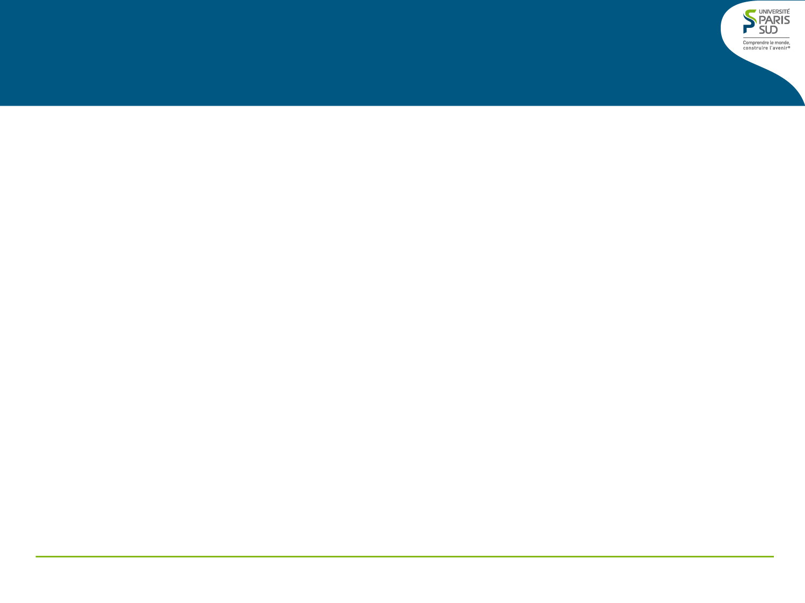
Généralités
Format d'image (ppm)
Filtre Sobel
Caractéristique de la carte

Slide 5
Filtre Sobel
Noyaux
dérivées discrètes :
Nouvelle valeur

Slide 6
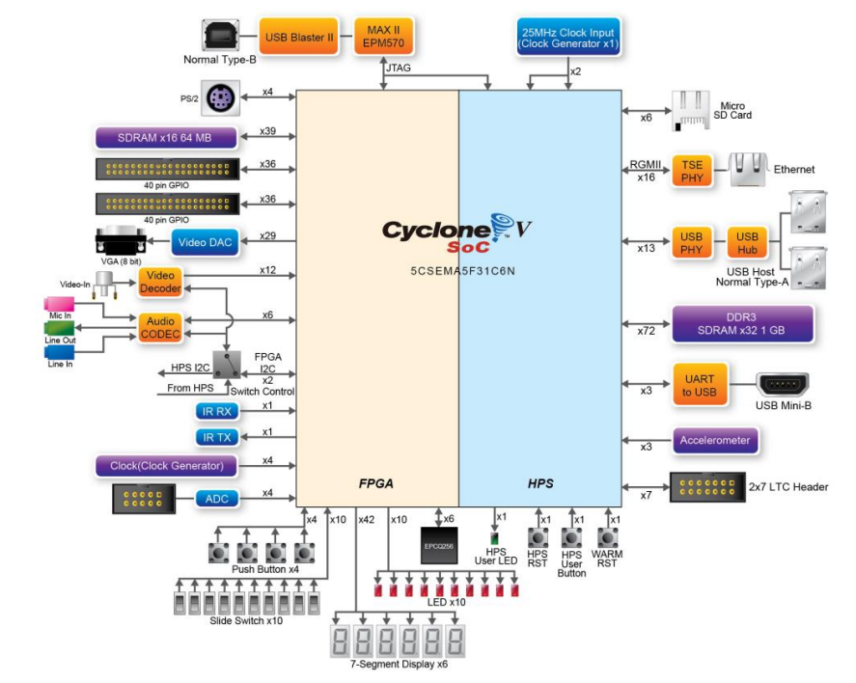
Cyclone V DE1-SoC
HPS
- CPU : ARM CortexTM -A9 MPCoreTM
Processor Dual-Core 800 MHz.
- 1 Go DDR3 SDRAM.
- Lecteur micro-SD.
- Port UART-USB.
- Port Ethernet.
- Ports USB.
FPGA
- 50 MHz x 4

Slide 7

Traitement d'image

Slide 8

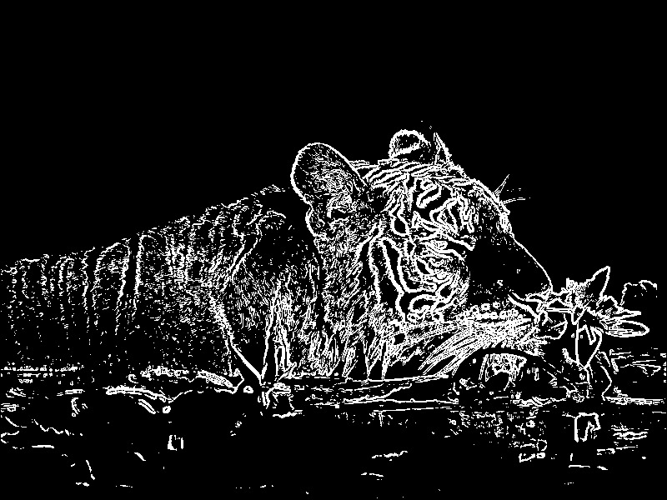
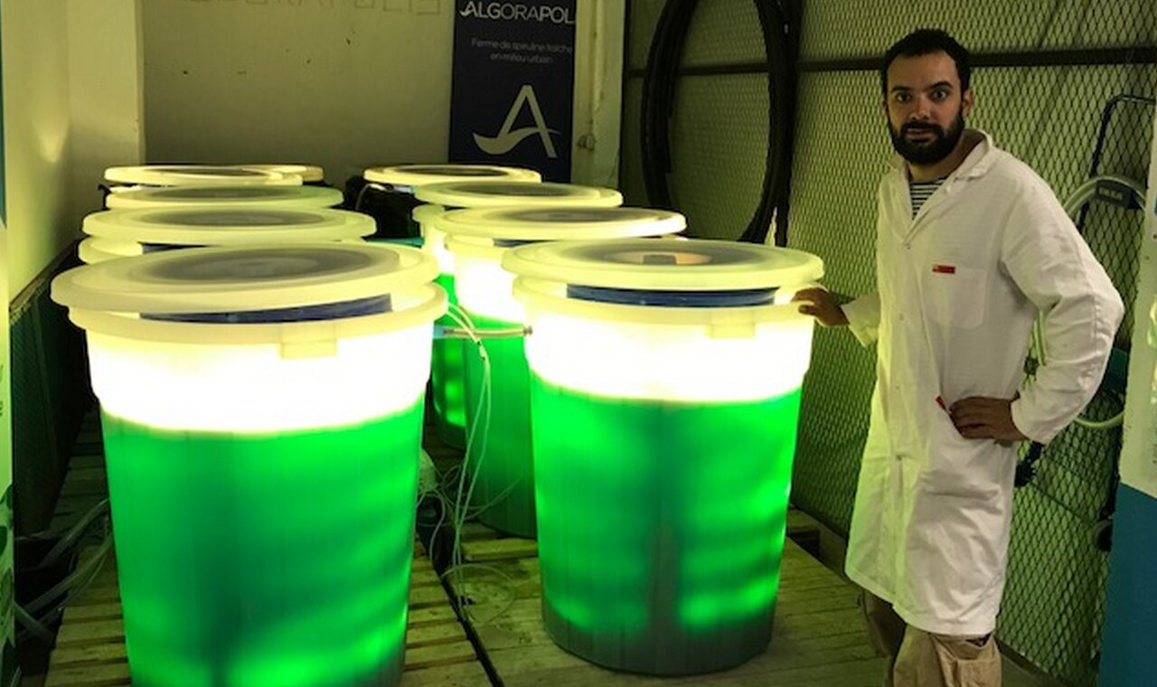
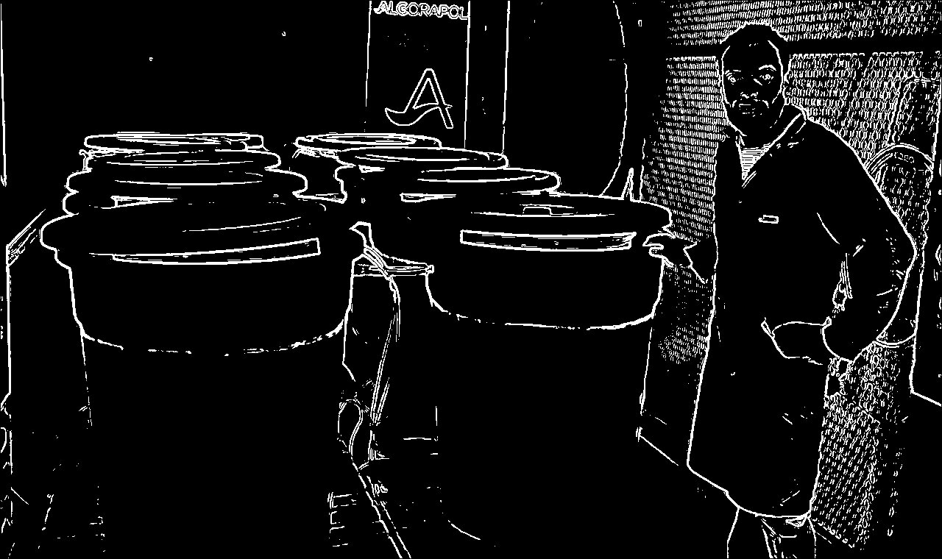
Traitement sur ARM
résolution 800×600
résolution 1280×760

Slide 9
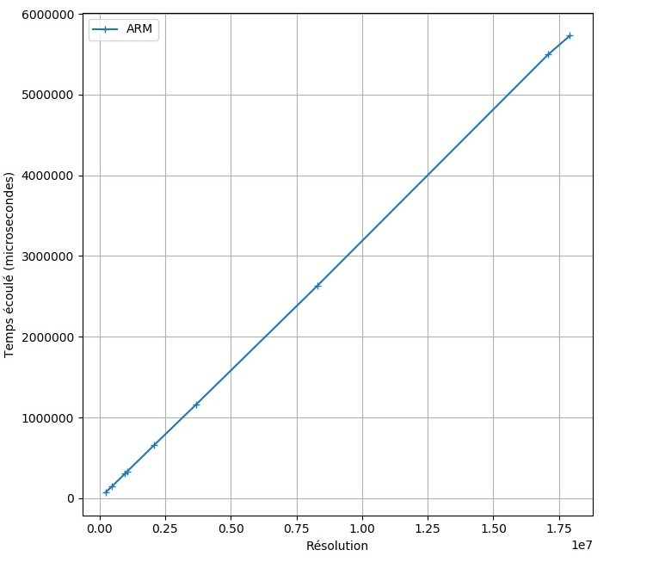
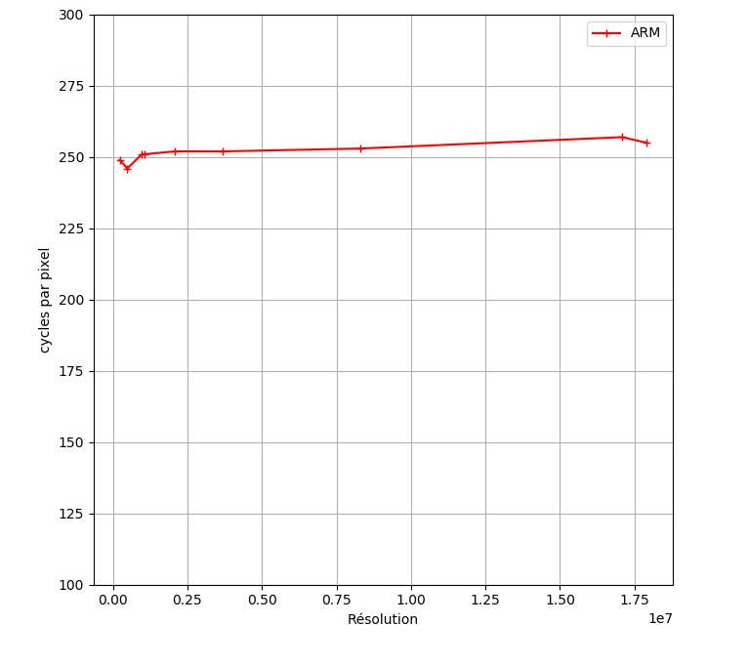
Performances sur ARM
Evolution du temps de traitement
Mesures du nombre de cycles par pixel

Slide 10
Schéma ARM+FPGA
Host ARM
device FPGA
noyau
données d'entrée
fonction principale
instructions exécutes parallèles
résultat

Slide 11
Instructions parallèles dans le noyau
{
instruction 0;
instruction 1;
instruction 2;
......
}
#pragma unroll
for (i=0;i<n;i++){
instruction i；
}

Slide 12
Communication entre ARM et FPGA
écrire le noyau et définir ses interfaces :
nom du noyau (paramètre 1,paramètre 2,paramètre 3...)
Les paramètres de fonction sont des interfaces du noyau, donc on peut faire la transmission des données.
interface 1
interface 2
CPU
noyau
interface 3
interface 4

Slide 13
Mise en œuvre Sobel
Entrer une matrice occupe beaucoup de broches
FPGA
filtre Sobel HDL
9 pixels x 32 bits=288 broches
résoudre avec un buffer de FPGA

Slide 14

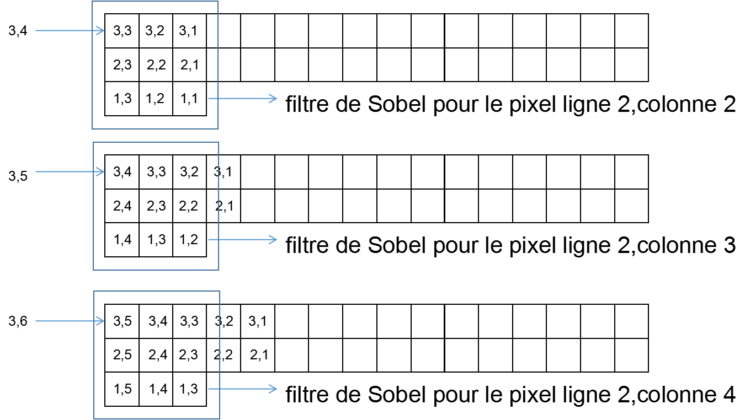
Mise en œuvre Sobel
On peut le résoudre avec un buffer dans FPGA
le noyau sobel.cl
Chaque cycle, il faut entrer seulement un pixel.

Slide 15
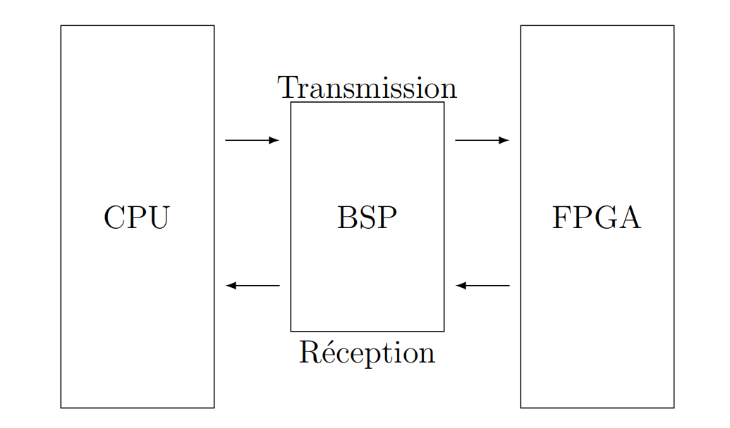
Communication au niveau du matériel

Slide 16
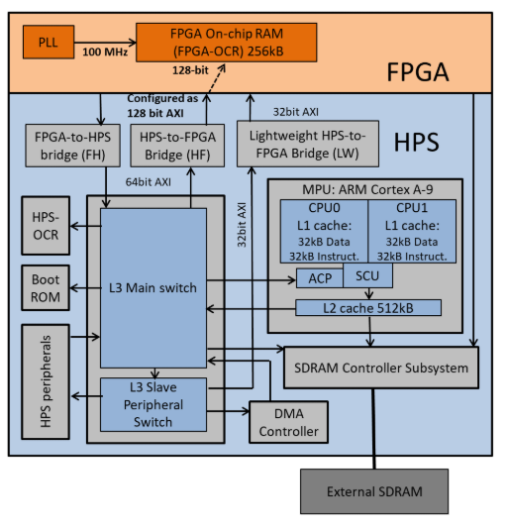
BSP
BSP nous offre 3 bus entre ARM et FPGA
HPS2FPGA bridge
LWHPS2FPGA bridge
FPGA2HPS bridge
FPGA2SDRAM bridge

Slide 17
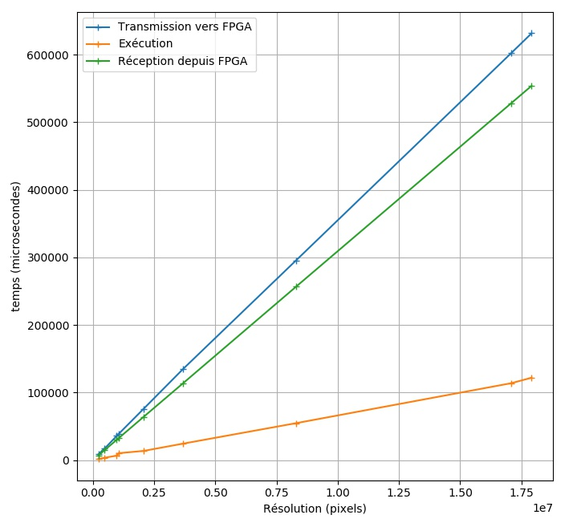
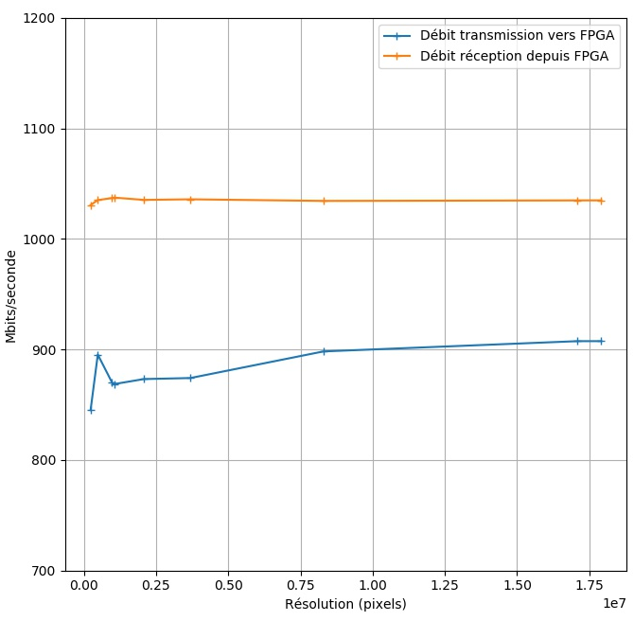
Performances sur ARM+FPGA
La réception depuis FPGA est plus rapide que la transmission vers FPGA.
- HPS2FPGA bridge : passer par l'échangeur L3
- FPGA2SDRAM bridge : directement

Slide 18
Traitement sur ARM+FPGA
résolution 800×600
résolution 1280×760

Slide 19
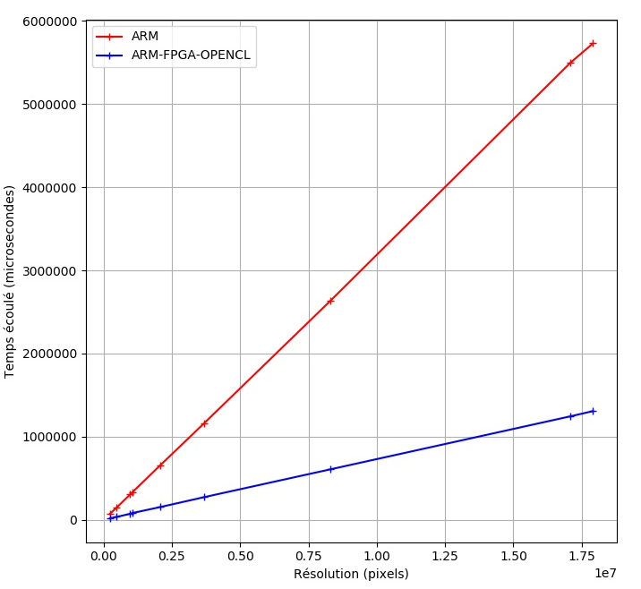
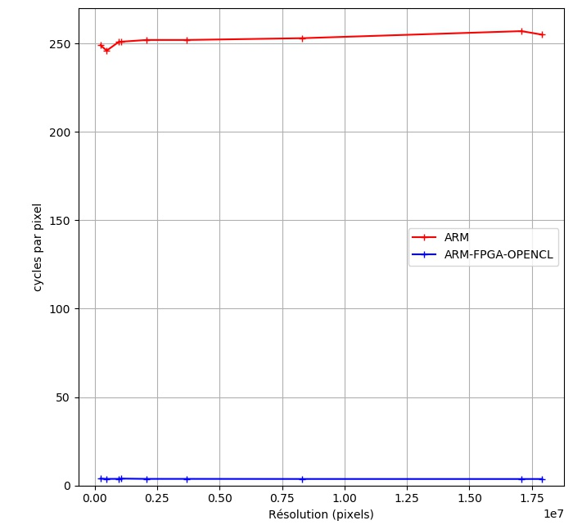
Comparaison des performances
Evolution du temps de traitement
Mesures du nombre de cycles par pixel

Slide 20
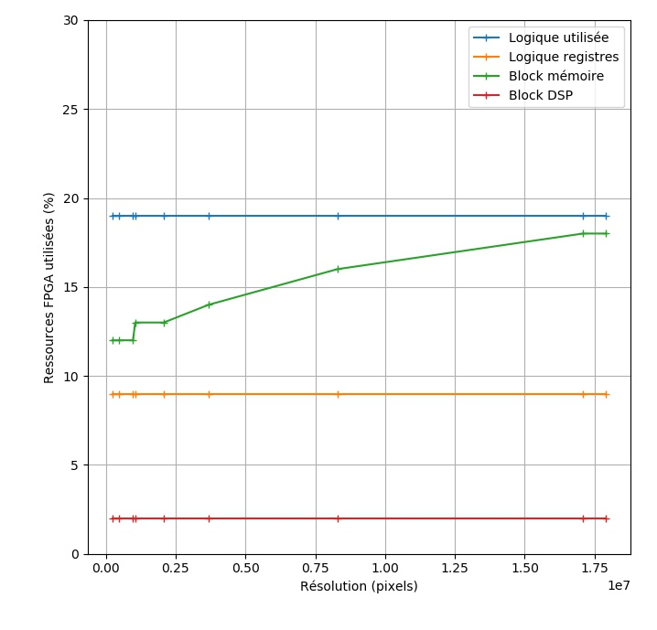
Comparaison des performances
Evolution des ressources FPGA utilisées en fonction du nombre de pixels

Slide 21
Traitement vidéo

Slide 22
Principes d'une vidéo
Cadence vidéo (fps)
Même résolution
Codage de couleur YUV
un frame
vidéo

Slide 23
Format YUV 420
2 catégories de YUV
planar format packed format
Y00 | Y01 | Y02 | Y03 | Y10 | Y11 | Y12 | Y13
Y20 | Y21 | Y22 | Y23 | Y30 | Y31 | Y32 | Y33
U00 | U01 | U02 | U03 | U10 | U11 | U12 | U13
U20 | U21 | U22 | U23 | U30 | U31 | U32 | U33
V00 | V01 | V02 | V03 | V10 | V11 | V12 | V13
V20 | V21 | V22 | V23 | V30 | V31 | V32 | V33
Y00 | U00 | V00 | Y01 | U01 | V01 | Y02 | U02 | V02 | Y03 | U03 | V03
Y10 | U10 | V10 | Y11 | U11 | V11 | Y12 | U12 | V12 | Y13 | U13 | V13
Y20 | U20 | V20 | Y21 | U21 | V21 | Y22 | U22 | V22 | Y23 | U23 | V23
Y30 | U30 | V30 | Y31 | U31 | V31 | Y32 | U32 | V32 | Y33 | U33 | V33

Slide 24
Format YUV 420
échantillonage de chrominance 420
Y1 | Y2 | Y3 | Y4
Y5 | Y6 | Y7 | Y8
Y9 | Y10 | Y11 | Y12
Y13 | Y14 | Y15 | Y16
U1 | U2 | U3 | U4
V1 | V2 | V3 | V4
● |  | ● |  | ● |  | ●
 | ○ |  |  |  | ○
● |  | ● |  | ● |  | ●
● |  | ● |  | ● |  | ●
 | ○ |  |  |  | ○
● |  | ● |  | ● |  | ●

Slide 25
Vidéo YUV 420
Frame size = Y size + U size + V size
Y size = Cols x Rows = résolution
U size = 1/4 x Y size
V size = 1/4 x Y size

Slide 26
Processus du traitement
out-buffer
vidéo traitée
frame traité
Sobel
vidéo originale
frame original
in-buffer

Slide 27
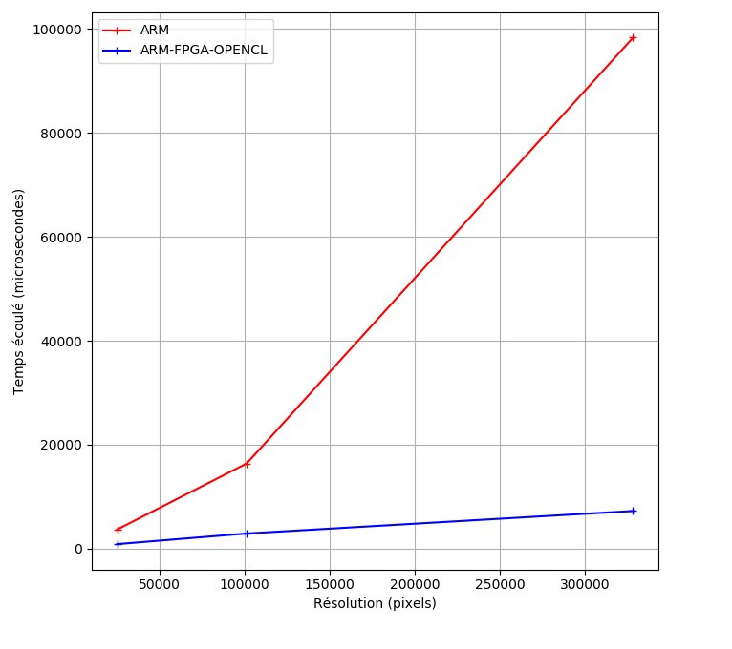
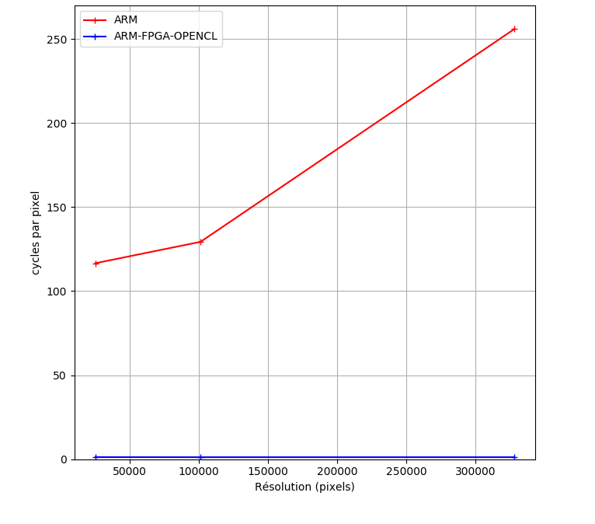
Performances
Evolution du temps de traitement
Evolution du Cpp

Slide 28
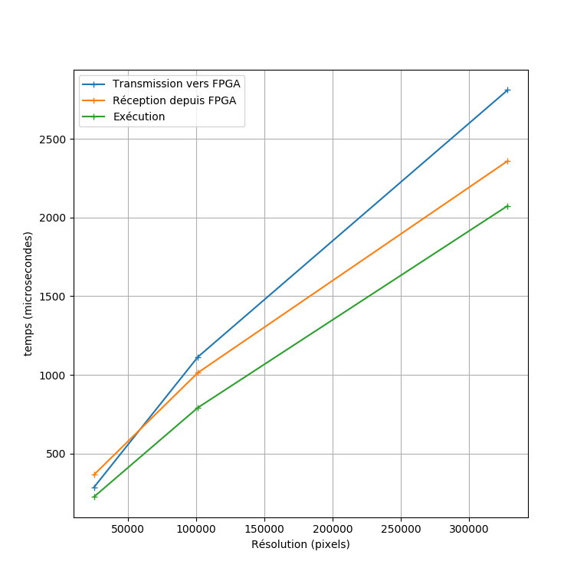
Performances
Evolution des temps en fonction du nombre de pixels

Slide 29
Latence du traitement
Latence
caméra
CPU
BSP
FPGA
Affichage
Contrainte :

Slide 30
Traitements parallèles

Slide 31
Possibilité
Le traitement peut-il être parallélisé?
Oui!
Le traitement vaut-il le coût d'être parallélisé?
Oui!

Slide 32
Critères de parallélisation
Décomposable en segments discrets? Oui!
Segments discrets indépendants? Oui!
Système multi-processeurs? Oui!
Performances en parallèle meilleures qu'en séquentiel?
A vérifier...

Slide 33
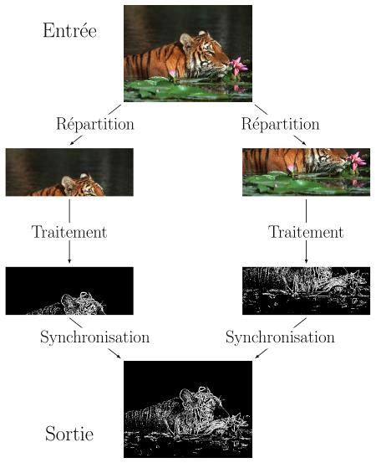
Mise en place
Partitionnement
Communication
Synchronisation

Slide 34
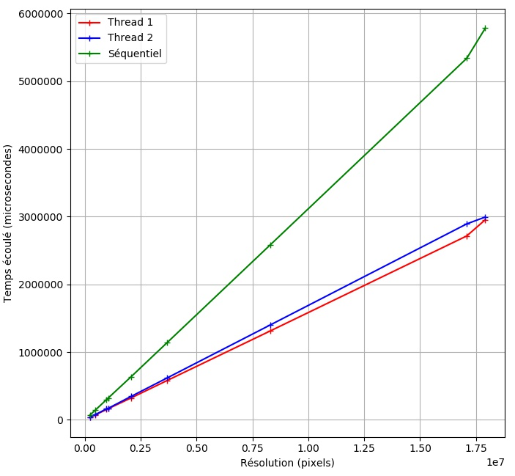
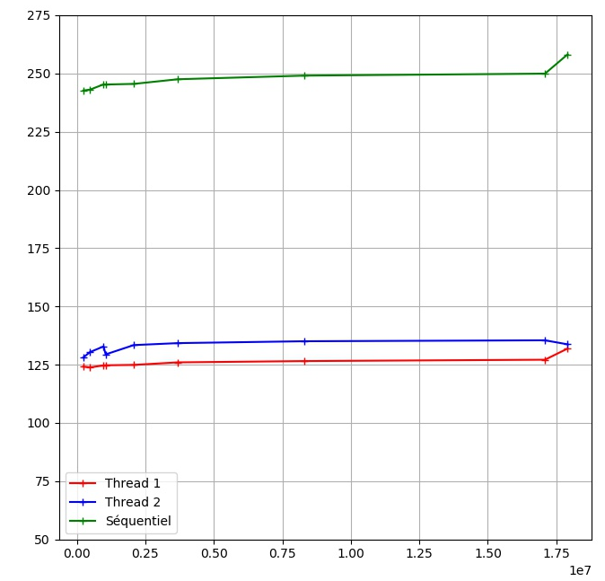
Performances
Evolution du temps de traitement
Evolution du Cpp

Slide 35
Schéma de la parallélisation
cœur 1
noyau 1
CPU
BSP
FPGA
cœur 2
noyau 2
Envoi : cpu 1 → noyau 1
Traitement sous image 1 + Envoi : cpu 2 → noyau 2
Traitement sous image 2 + Envoi : noyau 1 → cpu 1
Envoi : noyau 2 → cpu 2

Slide 36
Conclusion & Perspectives

Slide 37
Conclusion
Comparaison entre l'architecture hétérogène et celle homogène
Avantages et compromis sur l'architecture hétérogène
Communication entre différents noyaux
Contraintes liées à la communication

Slide 38
Perspectives
Liaison VGA sur FPGA
Interface USB sur ARM pour caméra USB
Noyaux parallèles sur FPGA
Etude du BSP
Comparaison CPU+FPGA et CPU+GPU

Slide 39
Merci de votre attention

